Slide 1
Методы и приемы коррекции речевых нарушений у детей с СДВГ
Безрукова С.А.
учитель-логопед, зам. директора ГБОУ ЦДК

Slide 2
гиперактивный ребенок …
постоянно активен, импульсивен, его движения могут быть хаотичными,
он постоянно ерзает на стуле, много говорит,
часто не доводит до конца начатое дело, забывает о поручениях,
ненавидит скучные и длинные задания и не в состоянии их выполнить,
ему трудно быть последовательным и долго удерживать внимание на чем-то одном,
он перебивает собеседников в разговоре, отвечает не дослушав,
не способен долго контролировать свое поведение и подчинять его правилам.

Slide 3
Психологические приемы оптимизации познавательной деятельности
Сокращение учебной нагрузки на ребенка.
Наиболее эффективное время обучения – первая половина дня, либо после дневного сна.
Делить занятие на непродолжительные периоды со сменой видов деятельности. Хорошо, если все этапы занятия для ребенка предсказуемы.
Быть эмоциональным, экспрессивным педагогом.
Снизить требования к аккуратности в начале работы, чтобы сформировать чувство успеха.
Использовать тактильный контакт (элементы массажа, прикосновения, поглаживания).
Договариваться с ребёнком о тех или иных действиях заранее.
Давать короткие, четкие и конкретные инструкции.
Использовать гибкую систему поощрений и наказаний.
Поощрять ребёнка сразу же, не откладывая на будущее.
Предоставить ребёнку свободу выбора.
Сохранение спокойствия при любых обстоятельствах.
Предоставление минимальных обязанностей во время проведения занятий.

Slide 4
Развитие навыков артикулирования
Максимальное задействование тактильного и двигательного анализаторов:
Соотнесение движений языка с показом рукой или другой частью тела (артикуляционная гимнастика с имитацией движения рукой или пальцами)
Ощущение горячей-холодной воздушной струи
Проговаривание тренируемых звуков совместно с выкладыванием предметов или их рисованием, отрыванием липучек и др.

Slide 5
Направления работы
1. Обучение приёмам саморегуляции через использование релаксаций.
2. Игры для развития быстроты реакции, координации движений.
3. Игры для развития тактильного взаимодействия.
4. Пальчиковые игры, обучение самомассажу
5. Психогимнастические этюды для обучения пониманию и выражению эмоционального состояния.

Slide 6
развитие навыков волевой регуляции
Игра: Молчу - шепчу - кричу.
Игра: Говори по сигналу
Игра: Царевна Несмеяна
Игра: Замри

Slide 7
Снятие мышечного и эмоционального напряжения
Игра: Прикосновение
Игра: Насос и мяч
Игра: Маленькая птичка
Игра: Солдат и тряпичная кукла
Игра: Шалтай-Болтай
Игра: Мой хороший попугай

Slide 8
Развитие внимания
Игра: Все наоборот
Игра: Только об одном
Игра: Корректор
Игра: Волшебные слова

Slide 9
Активизация воображения
Метод мозгового штурма
Метод морфологического анализа
Метод аналогий
Метод фокальных объектов
Метод каталога

Slide 10
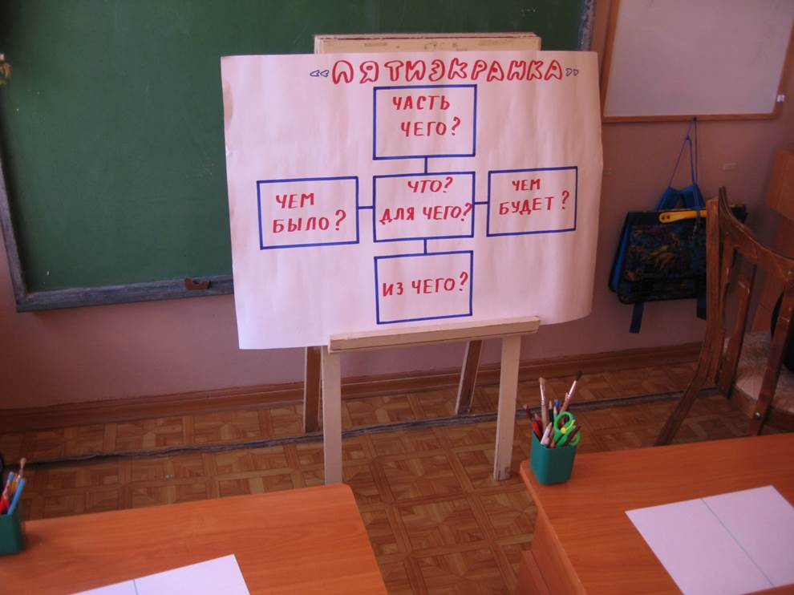
Пятиэкранка

Slide 11
Если мы рассмотрим ЧТО-ТО… (объект).
Это ЧТО-ТО для чего-то… (функция объекта).
Это ЧТО-ТО часть чего-то… (подсистема объекта).
Это ЧТО-ТО из чего-то… (надсистема объекта).
Чем-то было раньше ЧТО-ТО… (прошлое объекта).
Что-то будет с этим ЧТО-ТО… (будущее объекта).
ЧТО-ТО ты теперь возьми
На экранах рассмотри.
М.С. Гафитулин

Slide 12
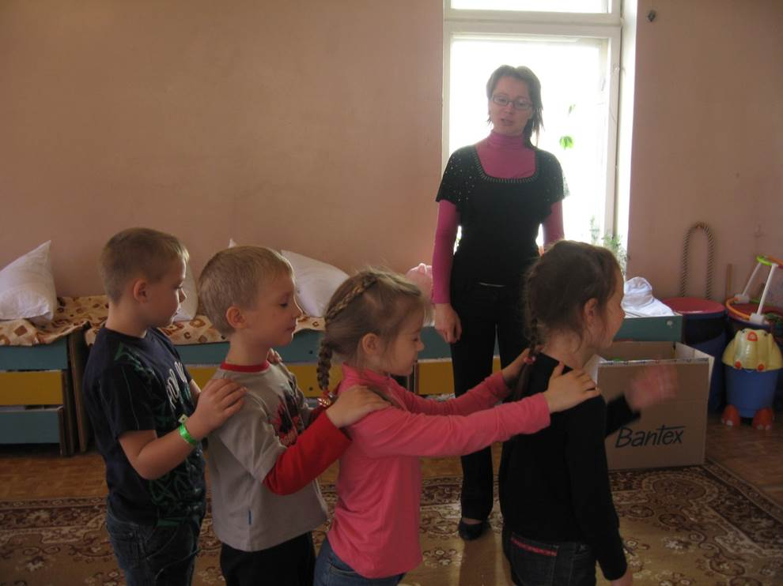
Закрой глаза и делай как я

Slide 13
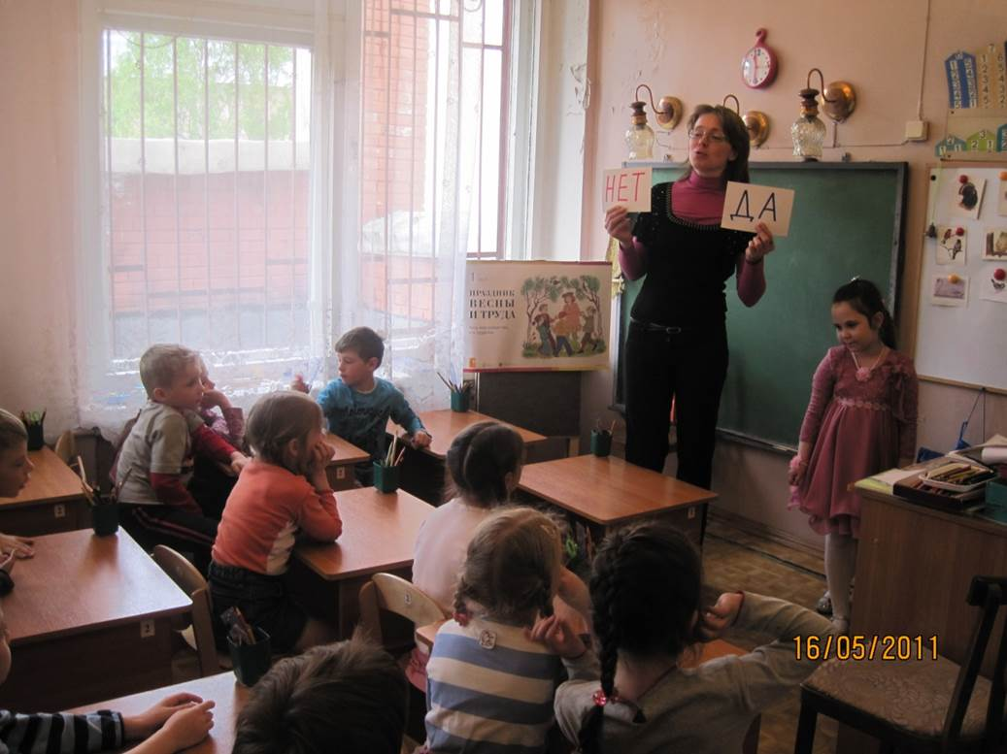
Играем в «Да-нетку»
Думай, говори и угадывай

Slide 14
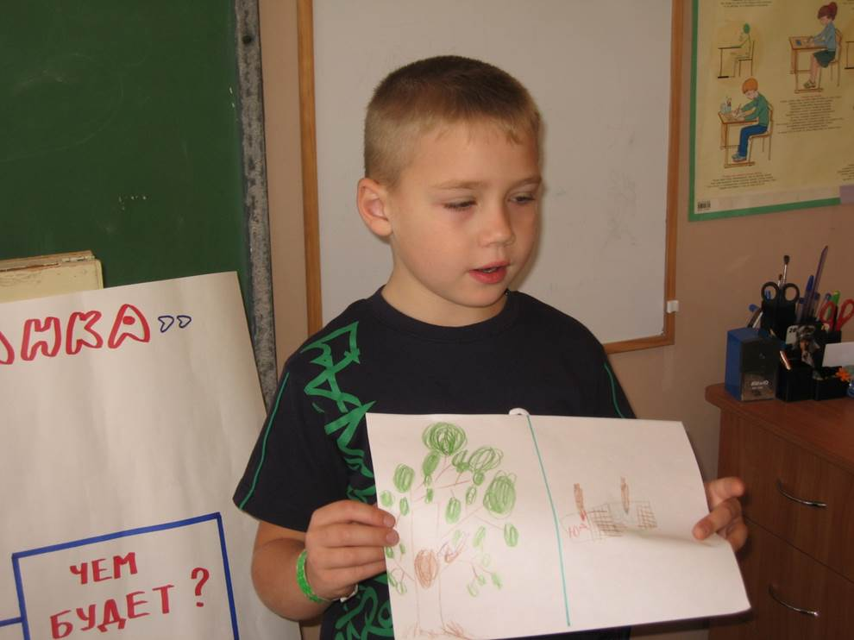
Нарисуй и расскажи

Slide 15

Методы и приемы работы со сказками
Знакомые герои в новых обстоятельствах
Сказки из стишков, загадок, пословиц, считалок, фразеологизмов, задачек
Сказки из фантастических явлений
Сказки из мусора
Сказки из «живых» капель и клякс
Сказки о чудищах
«Перевирание сказок»
Сказки «наоборот»
Бином фантазии

Slide 16
Электронные ресурсы
ТРИЗ в системе дошкольного образования
ТРИЗ в музыкальном воспитании
Занятия с элементами ТРИЗ и РТВ
Конспекты занятий с использованием теории решения изобретательских задач

Slide 17
Спасибо за внимание!

